Slide 1
Samsung Techwin MMC Controller SOC
Date 2007.5.28
SMT RnD Div2

Slide 2
Contents
1. Overview
2. Features
3. Block Diagram
4. Schedule
5. S/W Layer
6. Appendix

Slide 3
Overview
MMC Controller SOC는 고성능 SD/MMC 카드 제어기로 SD spec 2.0, MMC spec 4.2를 지원한다.
Reed Solomon 에러 정정을 수행하며, nand flash 제어를 위한 FTL S/W가 구현되어 있다.

Slide 4
Features
8051 - 8bit MCU, 100 MHz
Controller
  SD/MMC controller
    Supports SD spec 2.0 and MMC spec 4.2
  NAND controller
    16bit I/F (8bit X 2 or 16bit X 1)
Memory
  ROM (5Kbytes)
  RAM (8Kbytes)
RS(Reed Solomon) Codec
  4symbol error correction per 512bytes
Analog
  PLL / OSC / POR / VDT

Slide 5
Block diagram
8051
RS
Codec
NAND
Controller
Analog
Internal Bus
Internal
ROM
Internal
RAM
SD/MMC
Slave
controller

Slide 6
Product Schedule
Schedule
금년 12월 내에 E/S를 받기 위해 진행하고 있습니다.
4
5
6
7
8
9
10
11
12
Mon
3 | 1 | 2 | 3
Build Platform
FPGA Test
Back End
FAB Process
[Total 9개월]
2007
4/01
7/01
8/01
10/01
12/31
Build Platform
Cross Test
ASIC Service
FAB
Build Platform
- H/W Design
- S/W Development
Customize Platform
- H/W design Fix
- S/W Fix
Back-End
Optimize Platform
- S/W Optimization
FAB IN/OUT
Documentation
- MMC controller SOC Manual
- S/W Manual

Slide 7
S/W Development Flow
Schedule
PC 기반 환경을 구축하고 있음.
S/W 구축
Stage 1 (04/01 ~ 04/30)
Stage 2 (05/01 ~ 05/19)
Stage 3 (05/20 ~ 05/31)
IDE 셋업
S/W architecture 준비
S/W 초기버전 코딩
테스트 코드 코딩
FTL 코딩
PC 기반 S/W 시뮬레이션
환경 구축
H/W architecture 확정
H/W 1차 설계 완료
S/W 테스트
Stage 4 (06/01 ~ 06/30)
Stage 5 (06/24 ~ 07/21)
Stage 6 (07/22 ~ 07/31)
FPGA S/W 테스트
MMC SOC 플랫폼 성능 테스트
플랫폼 호환성 테스트
H/W 설계 수정
H/W 최적화
S/W 최적화
Stage 7 (08/01 ~ 09/30)
Stage 8 (10/01 ~ 12/31)
S/W 코드 최적화
S/W & MMC SOC
매뉴얼 작성
* IDE :
Integrated Development Environment
Back-End
FAB IN/OUT
* FTL : Flash Translation Layer

Slide 8
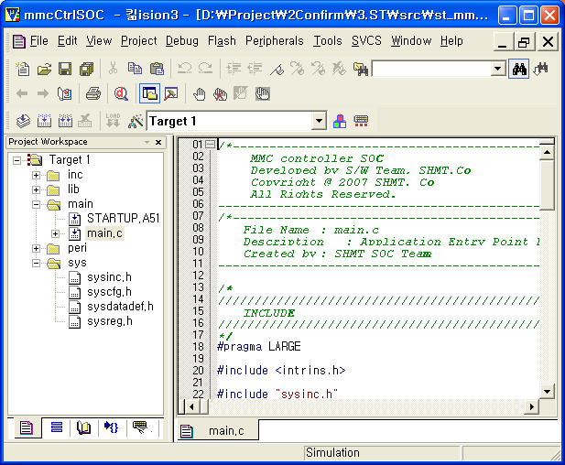
Details Schedule - 1
Schedule
PC 기반 환경을 구축하고 있음.
F/W Construction
Stage 1
1. IDE 셋업 (uVision3)
2. S/W architecture 확정
3. FTL 소스 분석
4. 스펙 분석
- MMC 스펙 분석
- NAND 스펙 분석
[uVision3 실행 화면]

Slide 9
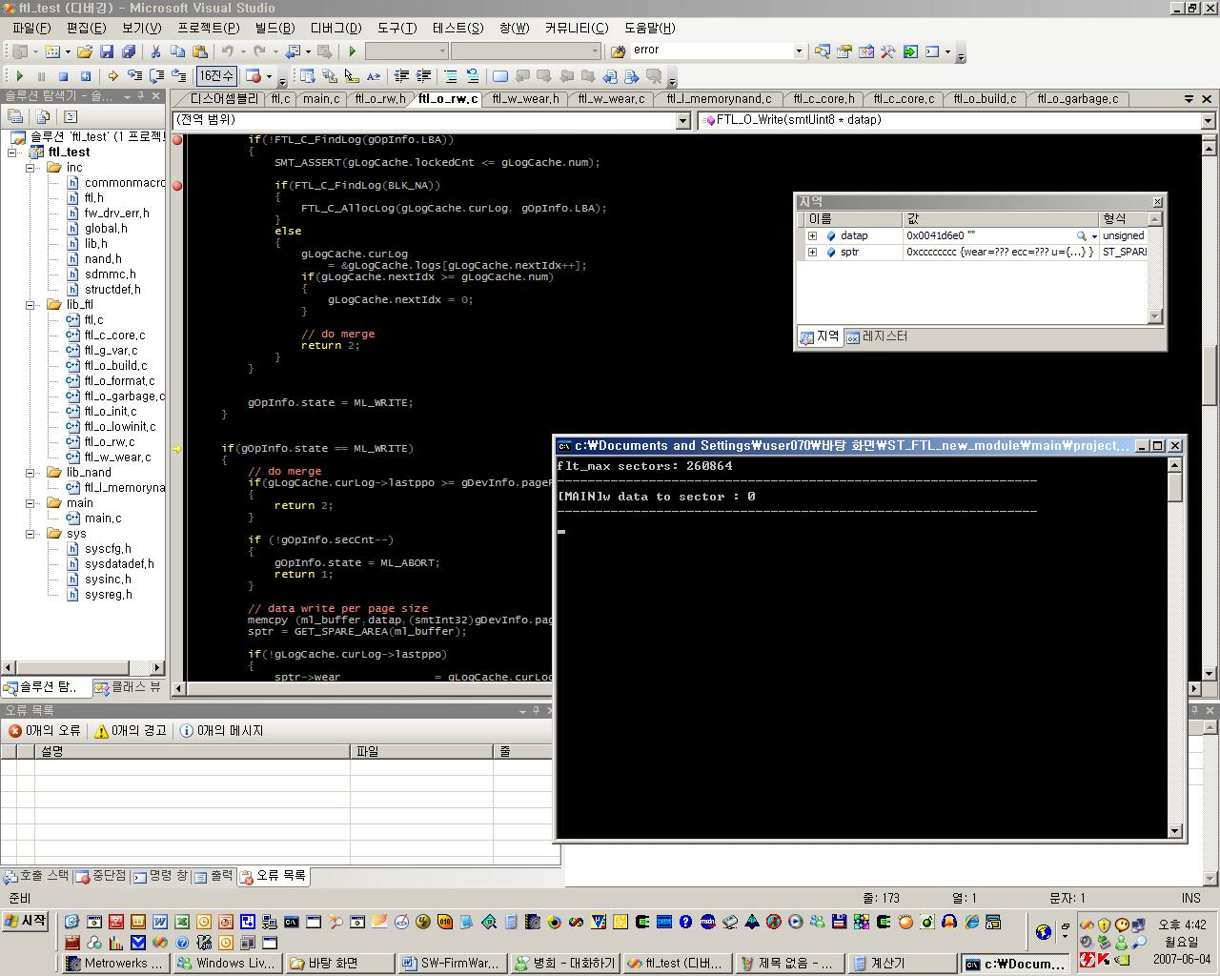
Details Schedule - 2
Schedule
PC 기반 환경을 구축하고 있음.
F/W Construction
Stage 2
1.테스트 코드 코딩
- NAND
- RS Codec
- SD/MMC slave controller
2.FTL 코딩
Stage 3
1. PC 기반 시뮬레이션 환경 구축
2. PC 기반 FTL 기능 시뮬레이션 테스트
[PC 기반 시뮬레이션 실행 화면]

Slide 10
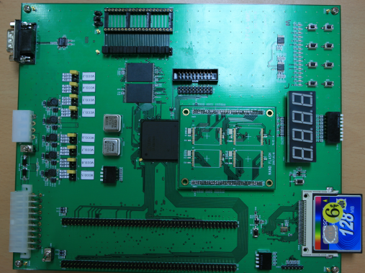
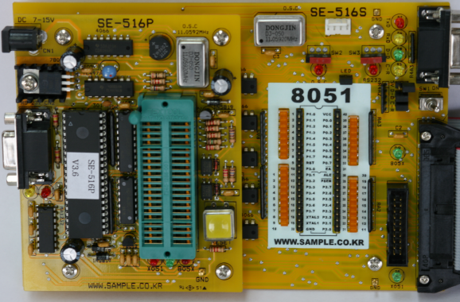
Details Schedule - 3
Schedule
PC 기반 환경을 구축하고 있음.
F/W Test
Stage 4
Stage 5
Stage 6
1. Device 테스트
- NAND controller
- RS Codec
- MMC controller
2. SD/MMC S/W 기능 테스트
3. FPGA S/W 테스트
- FPGA & 8051 보드 사용
1. MMC SOC 성능 테스트
- RD/WR speed
1. NAND 타입별 테스트
- 지원 해야 할 NAND 테스트
2. PC 환경 테스트
- MMC test (PC)
[8051 Board]
[MMC FPGA Board]

Slide 11
Block Diagram
S/W Layer
PC 기반 환경을 구축하고 있음.
Core Manager
FTL
SD/MMC Parser
SD/MMC Manager
NAND LLD
NAND Flash
* FTL : Flash Translation Layer
* LLD : Low-Level Driver

Slide 12
Layer Description
S/W Layer
PC 기반 환경을 구축하고 있음.
Core
  Boot loader : SD/MMC 카드의 초기화 S/W 코드 수행
  Dynamic Loader : SD/MMC command에 따라서 NAND에서 RAM으로 2KB의 FTL operation 코드를 로딩
SD/MMC Parser
  Host(PC, Digital Camera etc.)에서 보내진 SD/MMC command를 분석
SD/MMC Manager
  SD/MMC spec operation을 수행하는 S/W
FTL
  SD/MMC command와 nand flash의 Read/Write operation을 interfacing하는 S/W
NAND LLD
  각 vendor 별 nand flash의 Read/Write/Erase 동작을 조작하는 driver

Slide 13
SD/MMC
Appendix A
PC 기반 환경을 구축하고 있음.
SD/MMC는 Secure Digital/Multi-Media Card의 약자로 주로 디지털 데이터 저장이나 멀티미디어 데이터의 저장을 주 목적으로 하는 플라스틱 재질의 작은 크기의 블록 저장 장치이다.
내부는 nand flash처럼 블록을 기반으로 하는 메모리가 들어 있고 외부 인터페이스는 clock/command/data line으로 구성되어 있다.
Host
Host
SD
Memory
MMC
Card
clk
clk
Vss/Vdd
Vss/Vdd
cmd
cmd
D0 ~ D3
D0 ~ D7

Slide 14
Reed Solomon
Appendix B
PC 기반 환경을 구축하고 있음.
1960년에 MIT Lincoln Laboratory의 Reed와 Solomon에 의해 개발된 블록 기반의 오류 수정 코드로써 특히 연속적인 오류 수정에 뛰어난 성능을 보임
DATA
RS
Encoder
DATA
+
Parity
DATA
+
Parity
RS
Decoder
DATA
Communication
Channel

Slide 15
FTL
Appendix C
PC 기반 환경을 구축하고 있음.
Filesystem과 nand flash driver를 interfacing하는 SW로 OS상에서 nand flash를 하드 디스크와 동일한 방법으로 read/write할 수 있도록 해준다.
Block Driver
NAND
Flash
Open()
Close()
Write()
Read()
IoControl()
Wear-leveling()
BadBlockManage()
Logtophymap()
GarbageCollection()
Low Level Driver
FTL
Erase()
Prgram()
Read()

Slide 16
End
Thank you!

Slide 17
Development Schedule
Schedule
금년 12월 내에 E/S를 받기 위해 진행하고 있습니다.
2007
4/01
7/01
8/01
10/01
12/31
Build Platform
Cross Test
ASIC Service
FAB
Build Platform
- H/W Design
- S/W Development
Customize Platform
- H/W design Fix
- S/W Fix
Back-End
Optimize Platform
- S/W Optimization
FAB IN/OUT
Documentation
- MMC controller SOC Manual
- S/W Manual

